Slide 1

Chẩn đoán và điều trị Suy hô hấp cấp
Học viên mục tiêu
Y đa khoa năm thứ 6 chính qui
TS. Lê Khắc Bảo
Bộ môn Nội – Đại học Y Dược TPHCM

Slide 2
NỘI DUNG BÀI HỌC
Cơ chế bệnh sinh suy hô hấp
Chẩn đoán suy hô hấp
Điều trị suy hô hấp

Slide 3
Khái niệm suy hô hấp cấp
Hệ hô hấp không hoàn thành chức năng trao đổi khí → rối loạn chức năng cơ quan, đe dọa tính mạng
Thể hiện qua tổn thương quá trình:
Thông khí: ↑ PaCO₂ và ↓ pH máu ± [↓ PaO₂]
Oxy hóa máu: ↓ PaO₂ ± [↓ PaCO₂ và ↑ pH máu]
Murray & Nadel’s Textbook of Respiratory Medicine 2016, trang 1723

Slide 4
Cơ chế sinh bệnh suy hô hấp
Tổn thương chức năng thần kinh cơ
↑ quá mức nhu cầu thông khí
↓ xung động thông khí
Tổn thương chức năng thần kinh cơ
Thông khí tăng không đủ dù đã tăng gắng sức
Suy hô hấp
Murray & Nadel’s Textbook of Respiratory Medicine 2016, trang 1723

Slide 5
Cơ chế bệnh sinh suy hô hấp tăng CO₂ máu
↑ sản xuất CO₂
↓ thông khí phút
↑ khoảng chết
P_{a}CO₂ = (VCO₂ x k)/V_{A}

Slide 6
Cơ chế bệnh sinh suy hô hấp giảm O₂ máu
↓ PiO₂
↓Thông khí phế nang
Bất xứng V/Q
Nối tắt tại phổi
↓ khuếch tán qua màng
↓PvO₂
P_{A}O₂ = P_{i}O₂ – (P_{a}CO₂ /R)

Slide 7
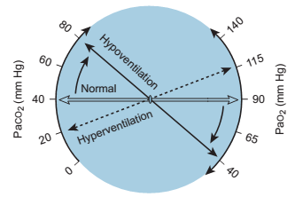
Liên hệ giữa PaCO₂ và PaO₂
Murray & Nadel’s Textbook of Respiratory Medicine 2016, trang 1724

Slide 8
Nguyên nhân suy hô hấp
Cơ chế | Ví dụ lâm sàng
1/ Tổn thương nơi phát động xung động thông khí
Bẩm sinh | Giảm thông khí nguyên phát (lời nguyền Ondine)
Mắc phải | Quá liều thuốc (á phiện, an thần, rượu), thuốc gây mê Tai biến mạch máu não, ung thư, cắt xoang cảnh
Hỗn hợp | Hội chứng béo phì giảm thông khí, phù niêm
2/ Tổn thương dẫn truyền thần kinh
Tủy sống Chấn thương Mạch máu U Mất myelin Khác | Tổn thương tủy sống cổ Tổn thương mạch máu Nguyên phát hoặc di căn Mất myelin đa sợi thần kinh cấp (Guillain Barre) Sốt bại liệt, xơ cứng cột bên teo cơ
Murray & Nadel’s Textbook of Respiratory Medicine 2016, trang 1725

Slide 9
Nguyên nhân suy hô hấp
Cơ chế | Ví dụ lâm sàng
2/ Tổn thương dẫn truyền thần kinh
Sợi thần kinh T/kinh hoành | Chấn thương, phẫu thuật tim, ung thư, vô căn
Khớp thần kinh Do thuốc Tự miễn Nhiễm trùng Nhiễm độc | Thuốc phong bế thần kinh cơ Bệnh nhược cơ Ngộ độc botulinum, uốn ván Bại liệt do tick
3/ Tổn thương cơ hô hấp
Bẩm sinh Tự miễn Mắc phải | Teo cơ hô hấp Viêm đa cơ, viêm da cơ Giảm phosphate, giảm kali, giảm magne, phù niêm
Murray & Nadel’s Textbook of Respiratory Medicine 2016, trang 1725

Slide 10
Nguyên nhân suy hô hấp
Cơ chế | Ví dụ lâm sàng
4/ Tổn thương lồng ngực
Cột sống, khung sườn giảm hoạt động | Gù vẹo cột sống; băng bột hoặc dán quá chặt, viêm cột sống cứng khớp, mảng sườn di động
Mô mềm Hạn chế và giảm vận động ngoài phổi | Béo phì nghiêm trọng
Màng phổi Hạn chế ngoài màng phổi | Tràn khí màng phổi, tràn dịch màng phổi, dày dính màng phổi, ung thư màng phổi
Đường thở Tắc nghẽn đường thở trên Tắc nghẽn đường thở dưới | Viêm nắp thanh quản, dị vật, u, liệt dây thanh, mềm sụn thanh quản, COPD, Hen cấp nặng
Murray & Nadel’s Textbook of Respiratory Medicine 2016, trang 1725

Slide 11
Nguyên nhân suy hô hấp
Cơ chế | Ví dụ lâm sàng
5/ Tổn thương nhu mô phổi
Tăng khoảng chết & V/Q V/Q thấp và nối tắt | COPD ARDS nặng
6/ Tổn thương tuần hoàn phổi
Giảm toàn bộ Giảm khu trú | Choáng giảm thể tích/ tim, hồi sức tim phổi, căng phồng phổi (PEEP nội sinh) Thuyên tắc mạch phổi, tắc khí từ tĩnh mạch
7/ Nguyên nhân toàn thân
↑ tạo CO₂ (↑ chuyển hóa, viêm, ↑ vận động cơ Hít CO₂ ngoại sinh | Fº, nhiễm trùng huyết, chấn thương nặng, co giật, uốn ván, tăng thân nhiệt ác tính Tai nạn phòng thí nghiệm/ công nghiệp, thở lại CO₂ trong điều trị
Murray & Nadel’s Textbook of Respiratory Medicine 2016, trang 1725

Slide 12
NỘI DUNG BÀI HỌC
Cơ chế bệnh sinh suy hô hấp
Chẩn đoán suy hô hấp
Điều trị suy hô hấp

Slide 13
Lưu đồ tiếp cận chẩn đoán suy hô hấp cấp
Nhận diện
SHH
Phân loại
SHH
Xác định
nguyên nhân
Nhanh chóng
Dấu hiệu gợi ý
Dấu hiệu nặng
Chính xác
Tăng CO₂
Hỗn hợp
Kỹ lưỡng
Tại chỗ
Toàn thân
Giảm O₂

Slide 14
Nhận diện suy hô hấp
Triệu chứng lâm sàng:
Dấu hiệu giảm O₂ máu
Gợi ý: niêm mạc xanh tím do tăng Hb khử
Nặng: tri giác kích thích, bứt rứt
Dấu hiệu tăng CO₂ máu
Gợi ý: niêm mạc đỏ sẫm do dãn mao mạch
Nặng: tri giác lơ mơ, lú lẫn, hôn mê
Triệu chứng cận lâm sàng: KMĐM

Slide 15
Phân loại suy hô hấp
SHH giảm O₂ máu:
PaO₂ < 60 mmHg; cấp hay mạn dựa lâm sàng
SHH tăng CO₂ máu:
PaCO₂ > 45 mmHg và
pH máu < 7.35 (7.40 > pH > 7.35: SHH mạn)
SHH nặng bất kể cơ chế ban đầu cũng sẽ tổn thương cả 2 thành phần O₂ và CO₂

Slide 16
Xác định nguyên nhân SHH
Gợi ý cơ chế gây SHH:
↓ xung động thông khí: không khó thở, nhịp thở chậm, ngưng thở, không co kéo cơ hô hấp
↓ khả năng thông khí: có khó thở, nhịp thở nhanh, có co kéo cơ hô hấp phụ
Khi phối hợp hai cơ chế: triệu chứng lâm sàng không điển hình (H/c béo phì ↓ thông khí)

Slide 17
Xác định nguyên nhân SHH
Khu trú vị trí tổn thương
Thần kinh
Cơ học phổi
Phổi
Toàn thân
Hành não
Xoang cảnh
Cơ hoành
Đường thở
Fº , NTH, chấn thương, co giật
Tủy sống
TK hoành
Khớp TK - cơ
Xương l/ngực
Mô mềm lngực
Màng phổi
Phế nang
Mô kẽ
Mạch máu
Hít CO₂ từ môi trường/ điều trị

Slide 18
Xác định nguyên nhân SHH
Là quá trình loại trừ lần lượt từng nguyên nhân
Hỏi bệnh sử, tiền căn theo từng nguyên nhân
Khám lâm sàng:
Phân nhóm tổn thương trung ương hay ngoại biên
Khám từng cơ quan nghi ngờ
Cho xét nghiệm:
Tùy theo bệnh cảnh lâm sàng nghi ngờ

Slide 19
NỘI DUNG BÀI HỌC
Cơ chế bệnh sinh suy hô hấp
Chẩn đoán suy hô hấp
Điều trị suy hô hấp

Slide 20
1. Xác định nơi điều trị chăm sóc
Dựa trên:
Tính chất cấp tính hay mạn tính của bệnh
Mức độ nặng nhẹ của suy hô hấp
Số lượng và mức độ bệnh đồng mắc
Vị trí điều trị, chăm sóc:
Tích cực: SHH cấp, nặng, bệnh đồng mắc nặng
Trung bình: SHH mạn, trung bình

Slide 21
2. Điều trị chống giảm PaO₂
Mục tiêu điều trị:
Chống ↓ oxy mô chứ không chỉ là ↓ oxy máu
Mức độ giảm oxy mô phụ thuộc nhiều yếu tố:
PaO₂ và Nồng độ Hb máu
Đường cong gắn nhả HbO₂ tại mô
Vi tuần hoàn máu tại mô (↓ trong suy tim, choáng)
Chỉ định khi PaO₂ < 60 mmHg mọi cơ chế

Slide 22
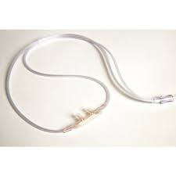
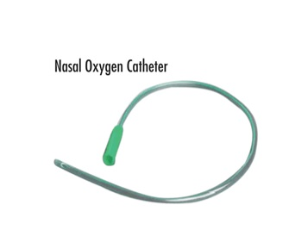
Dụng cụ cung cấp oxy
Lưu lượng | FiO₂ dự đoán
1 L/p | 0.24
2 L/p | 0.28
3 L/p | 0.32
4 L/p | 0.36
5 L/p | 0.40
6 L/p | 0.44
FiO₂ = 0.2 + 0.04 x lưu lượng

Slide 23
Tính toán FiO₂ thở ngạnh mũi
Ngạnh hay sonde mũi | 6 L/p | V_{T} 500 ml | V_{T} 250 ml
Dữ trữ cơ học | Không | Không | Không
O₂ 100% mỗi giây | 100 ml | 100 ml | 100 ml
Dự trữ giải phẫu | 50 ml | 50 ml | 50 ml
Lưu lượng/giây | 100 ml | 100 ml | 100 ml
V khí trời hít vào thêm |  | 350 ml | 100 ml
O₂ khí trời (0.2× V hít vào) |  | 70 ml | 20 ml
Tổng lượng O₂ hít vào |  | 220 ml | 170 ml
FiO₂ |  | 0.44 | 0.68

Slide 24
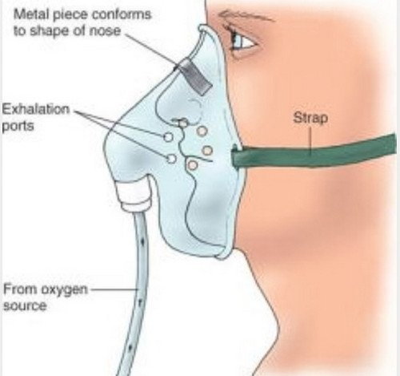
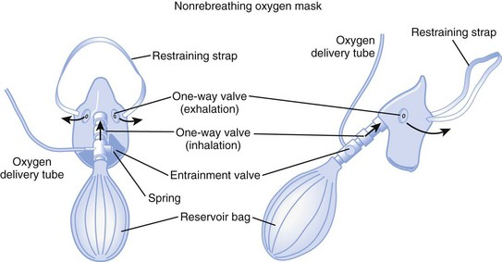
Dụng cụ cung cấp oxy
Lưu lượng | FiO₂ dự đoán
5 – 6 L/p | 0.4
6 – 7 L/p | 0.5
7 – 8 L/p | 0.6
Lưu lượng | FiO₂ dự đoán
6 L/p | 0.6
7 L/p | 0.7
8 L/p | 0.8
9 – 10 L/p | 0.8 +

Slide 25
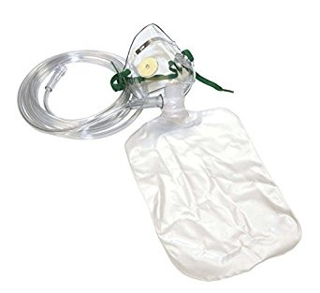
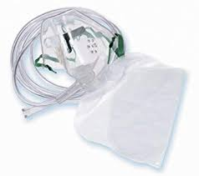
Dụng cụ cung cấp oxy
Mask thở lại
Mask không thở lại
Then chốt: BN cần thở lại CO₂ đã thở ra?

Slide 26
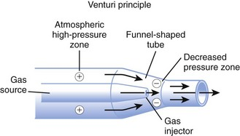
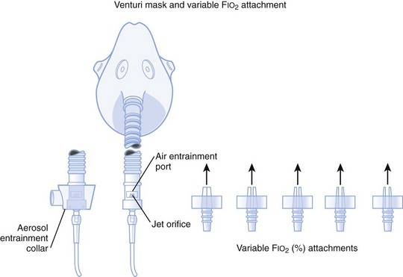
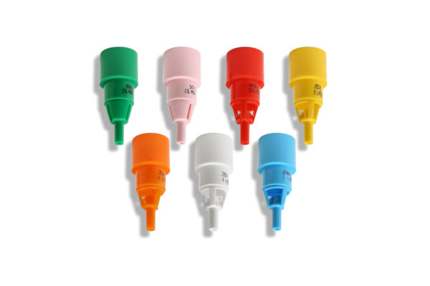
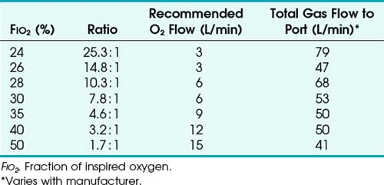
Dụng cụ cung cấp oxy
0.6
0.5
0.4
0.35
0.31
0.28
0.24

Slide 27
Cơ chế tác dụng của thở oxy
Cơ chế gây giảm Oxy | Cơ chế tác dụng | Chú ý
↓ thông khí | ↑ FiO₂ thở vào | Không chỉnh được ↑PaCO₂ và ↓pH
Bất xứng V/Q | ↑ P_{A}O₂ ở đơn vị phế nang có V/Q thấp | Tỷ lệ V/Q không đổi
Shunt tuyệt đối | Không hiệu quả | Chỉ định với hi vọng còn đơn vị phế nang có shunt tương đối
↓ khuếch tán | ↑ P_{A}O₂ làm tăng áp lực khuếch tán

Slide 28
Áp dụng thực tế
O₂ → ↑PaO₂ → ↑ PaCO₂ tùy mức nhạy cảm oxy:
Khi không nhạy cảm oxy → dùng liều cao để SpO₂ > 95% → chống giảm oxy mô, sau đó giảm liều để chống tai biến do FiO₂ và PaO₂ cao
PaCO₂ cao trong giai đoạn ổn định tiên đoán nhạy cảm O₂ khi dùng O₂
Cần thở oxy kiểm soát lưu lượng sau cho SpO₂ dao động trong 88% - 92%

Slide 29
Tác dụng phụ thở oxy
FiO₂ cao:
Tức sau xương ức trong vòng 6 giờ dùng oxy
Xẹp phổi do hấp thu
PaO₂ cao:
Gây ↑ PaCO₂ do ức chế hô hấp, PaCO₂ > 150 mmHg → co mạch vành, loạn nhịp tim
Gây co động mạch võng mạc → mù vĩnh viễn

Slide 30
Thở máy
Khi lâm sàng không đáp ứng thở O₂ với PaO₂ < 60mmHg với FiO₂ > 60%
Chỉ định thở máy không xâm lấn/ xâm lấn
Cơ chế tác dụng:
Cải thiện thông khí cho ↓ thông khí phế nang
Huy động phế nang xẹp cho shunt tuyệt đối
Tăng áp lực trao đổi khí qua màng

Slide 31
3. Điều trị chống tăng PaCO₂
Mục tiêu điều trị:
Chống ↓ thông khí phế nang
Trong đợt cấp: phục hồi PaCO₂ về mức trước khi vào đợt cấp chứ không phải là mức bình thường (trường hợp có ứ PaCO₂ mạn)

Slide 32
Thở máy
Chỉ định chung cho trường hợp:
Tần số thở > 35 lần/ phút
Lực cơ hít vào tối đa < 25 cmH₂O
Dung tích sống < 10 – 15 ml/kg cân nặng
PaCO₂ > 50 mmHg với pH < 7.35
⁽*⁾ Đa số trường hợp là chỉ định lâm sàng với dấu hiệu mỏi cơ hô hấp trên lâm sàng.

Slide 33
4. Điều trị nguyên nhân
Song song với điều trị triệu chứng và theo cơ chế bệnh sinh với thở oxy và thở máy
Cần chẩn đoán kỹ lưỡng nhóm nguyên nhân SHH để có thể điều trị căn nguyên:
Thần kinh cơ
Lồng ngực
Nhu mô phổi
Toàn thân

Slide 34
Giảm xung động thông khí
Ngộ độc thuốc ứ chế hô hấp:
Thường gặp: Á phiện gây ↑CO₂ và ↓PaO₂
Thuốc ngủ, giảm lo âu, an thần liều cao
Propofol (thuốc hay dùng trong thở máy)
Điều trị:
Thở máy xâm lấn cho đến khi thuốc thải hết
Antidote nếu được (VD: Naloxon cho á phiện)

Slide 35
Giảm xung động thông khí
Hội chứng béo phì giảm thông khí
BMI ≥ 30 kg/m²
PaCO₂ ≥ 45 mmHg (HCO₃ tĩnh mạch > 27)
Ø có nguyên nhân khác giải thích ↑ PaCO₂
Điều trị: thở máy không xâm lấn
CPAP nếu có kèm OSA
BiPAP nếu Ø kèm OSA/ không đáp ứng CPAP

Slide 36
Giảm xung động thông khí
Suy giáp – Phù niêm
Kiểm tra CN giáp cho BN có nặng lên ↑ PaCO₂
Khi đột nhiên có bệnh làm ↑ nhu cần thông khí
Điều trị:
Bổ sung hormon giáp
Thở máy NIV trong giai đoạn cấp

Slide 37
Giảm xung động thông khí
Tai biến mạch máu não cấp
Suy hô hấp do mất xung động thông khí
Kết hợp tăng tiết, ứ đọng đàm nhớt tại phổi
Điều trị:
Đặt nội khí quản bảo vệ đường thở
Thở máy xâm lấn trong giai đoạn cấp

Slide 38
Giảm dẫn truyền thần kinh
Các bệnh thường gặp
Tổn thương tủy cổ C₃ – C₅
Xơ cứng cột bên teo cơ
Tổn thương thần kinh hoành
Hội chứng Guillain Barre
Điều trị:
Thở máy xâm lấn hoặc NIV & chờ phục hồi

Slide 39
Tổn thương khớp thần kinh cơ, bệnh cơ hô hấp
Các bệnh thường gặp:
Bệnh nhược cơ Myasthenia gravis
Ngộ độc Botulinum
Yếu cơ bẩm sinh/ mắc phải/ điều trị
Dùng thuốc phong bế thần kinh cơ
Điều trị:
Thở máy NIV/ xâm lấn (nếu nguy cơ sặc)

Slide 40
Khuyến cáo thở máy cho SHH do nguyên nhân thần kinh – cơ
Trường hợp tổn thương thần kinh cơ, phổi bình thường
Thở NIV đa số thành công
Thở máy xâm lấn khi không đáp ứng NIV
Tidal volume 6 – 8 ml/kg
Tần số thở thấp hơn tần số thở tự nhiên
PEEP 5 - 10 mmHg để tránh xẹp phổi

Slide 41
Bệnh lồng ngực
Thường gây rối loạn thông khí hạn chế
Gù vẹo cột sống
Mảng sườn di động
Dày dính màng phổi
Điều trị:
Thở máy NIV cho bệnh phổi hạn chế có hiệu quả trong đa số các trường hợp

Slide 42
Bệnh nhu mô phổi
Đặc điểm bệnh:
Xơ hóa mô kẽ phổi vô căn/ bệnh mô kẽ khác
Thường ↑ hơn ↓ thông khí (trừ giai đoạn cuối)
Điều trị:
Thở máy NIV cho bệnh phổi hạn chế
Thở xâm lấn, thể tích khí lưu thông thấp 6 ml/kg, áp lực cuối kỳ hít vào thấp 30 cmH₂O

Slide 43
Bệnh đường thở
Đường hô hấp lớn ngoài lồng ngực:
Thở heliox giảm kháng lực luồng khí
Thở CPAP, thở xâm lấn có PEEP ↓ công thở
Khai khí quản thở máy trong thời gian chờ đợi sửa hẹp khí quản

Slide 44
Bệnh đường thở
COPD: Tối ưu hóa thuốc giãn phế quản
Chỉ định thở NIV
Khó thở nặng, co kéo cơ hô hấp phụ
SpO₂ < 90% với FiO₂ > 40%
PaCO₂ > 45 mmHg với pH < 7,35 và thở > 24 l/p
Thở máy NIV:
IPAP 8 – 12 cmH₂O; EPAP 4 – 5 cmH₂O
PS đủ để hỗ trợ hô hấp và không gây quá khó chịu

Slide 45
Bệnh đường thở
Chỉ định thở xâm lấn:
Khó thở nặng, di chuyển ngực bụng nghịch thường
Tần số thở > 35 l/p hay ngưng thở
PaO₂ < 40 mmHg, PaO₂/FiO₂ < 200
PaCO₂ > 60 mmHg và pH < 7.25
Lú lẫn, lơ mơ
Biến chứng tim mạch: tụt HA, suy tim, choáng
NTH, VP, tắc mạch phổi, c/thương khí áp, TDMP
Không đáp ứng thở NIV

Slide 46
Bệnh đường thở
Thông số cài đặt thở máy xâm lấn/ COPD
Thể tích khí lưu thông 5 – 7 ml/kg
Nhịp hỗ trợ 10 – 14 l/p
Tốc đồ dòng khoảng 60 L/p

Slide 47
Bệnh đường thở
Hen
Tối ưu hóa điều trị dãn phế quản, corticoid
Chỉ định thở máy khi cần:
Dựa vào dấu mệt cơ hô hấp: NT > 30 l/p, co kéo cơ hô hấp phụ, di chuyển ngực bụng nghịch thường
PaCO₂ bình thường là dấu cảnh báo
Thở NIV hay CPAP lưu ý chỉ để PEEP tối đa khoảng 5 cmH₂O

Slide 48
Theo dõi bệnh nhân suy hô hấp
Nhịp thở
Thể tích khí lưu thông
Sử dụng cơ hô hấp phụ
Thở ngực bụng nghịch thường
Biến chứng do thở máy nếu có thở máy

Slide 49
Biến chứng suy hô hấp cấp
Tử vong do SHH ↓O₂ máu là 40 – 60%, ↑ CO₂ máu là 10 – 26%
Biến chứng:
Nhồi máu phổi, chấn thương khí áp, xơ phổi
↓ HA, ↓ cung lượng tim, RL nhịp
Nhiễm trùng: phổi, tiểu, huyết
Suy thận, suy dinh dưỡng

